Slide 1
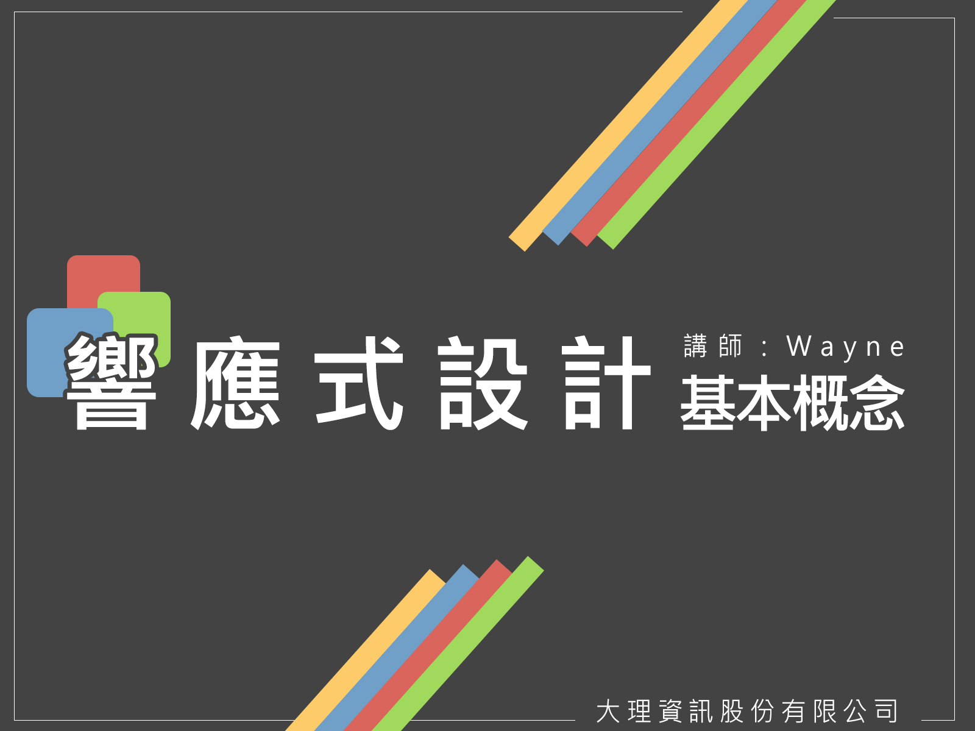

Slide 2

講師介紹
大家好！ 我叫作 Wayne
現任
大理資訊股份有限公司 後端工程師
GitHub：https://github.com/newnauh

Slide 3
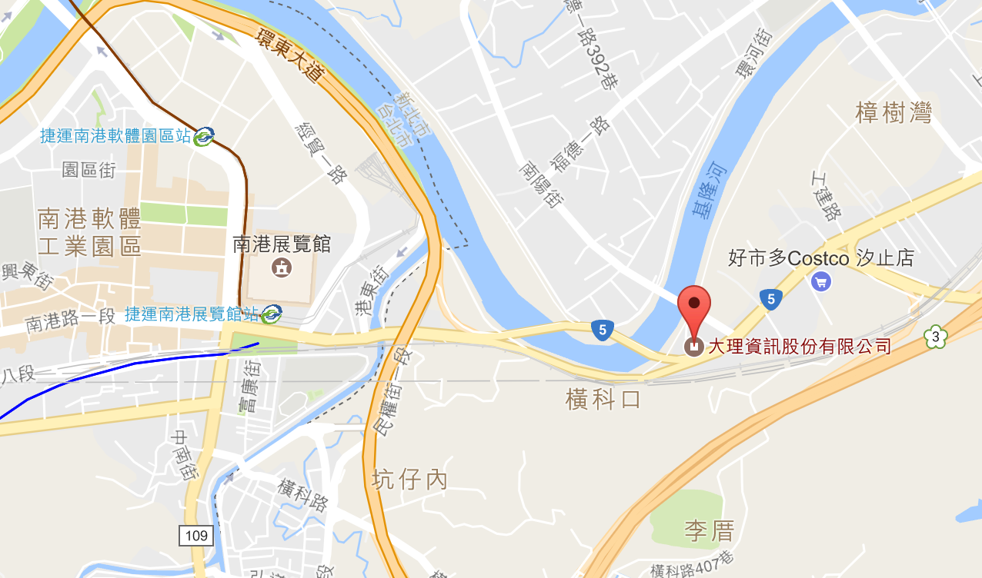
大理資訊在哪？

Slide 4
大理資訊在做什麼？

Slide 5
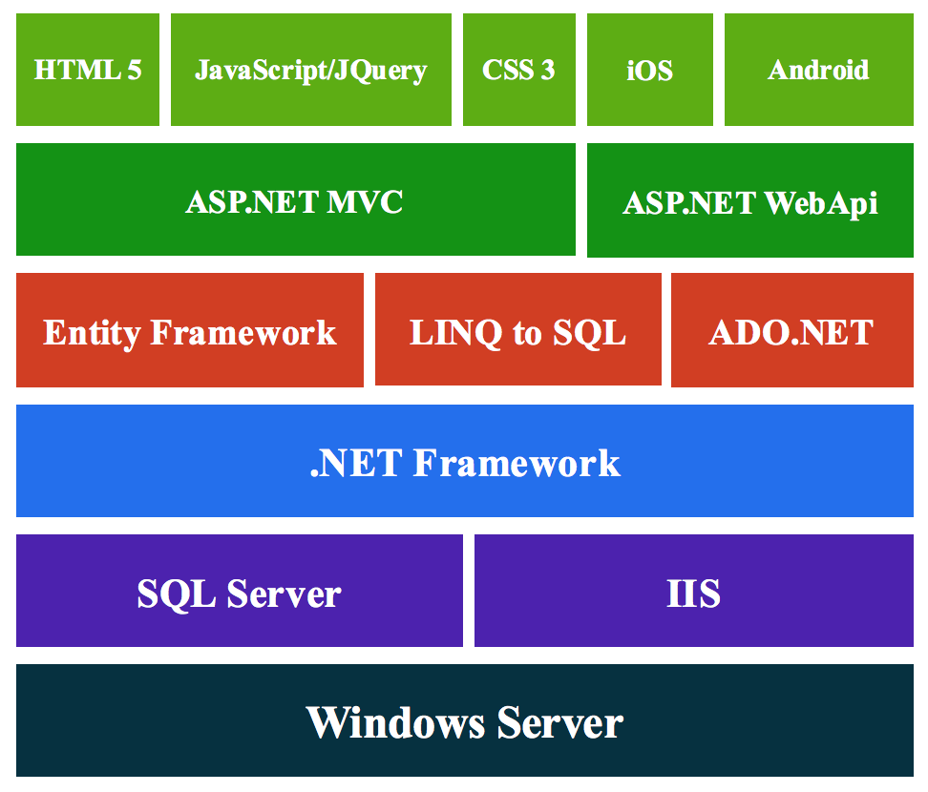
大理資訊用什麼技術？

Slide 6
課程的安排
第一堂 12/23
響應式設計的基本概念
第二堂 12/30
響應式設計的前端框架：Bootstrap 基礎
第三堂 1/6
響應式設計的前端框架：Bootstrap 應用
第四堂 1/13
期末專題報告

Slide 7
期末專題
專題規格：
- 響應式網頁設計
- 後端連接資料庫
功能至少有新增、修改、刪除、查詢（CRUD）
團隊合作：
- 2 ~ 3 人一組
評分標準：
- 創意 30%
- 功能 30%
- 設計 20%
- 表達 20%

Slide 8
何謂響應式網頁(RWD) Responsive Web Design

Slide 9
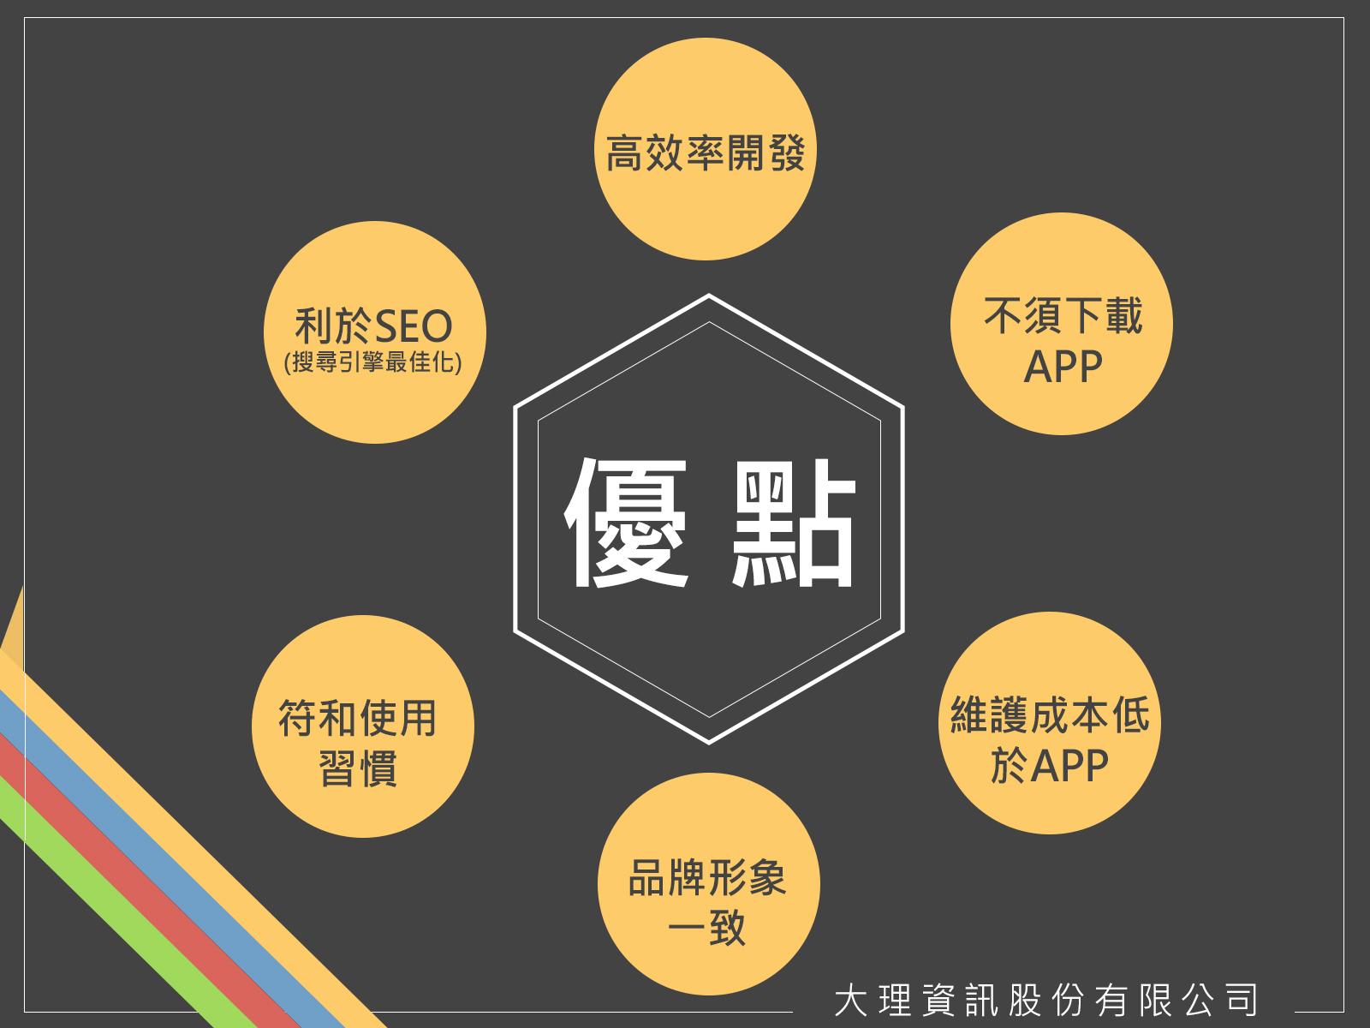
響應式網頁的優點
開發成本與時間比網頁APP低
不需下載APP就能使用
維護成本比APP低
品牌形象一致
符合使用者習慣
利於SEO(搜尋引擎最佳化)

Slide 10
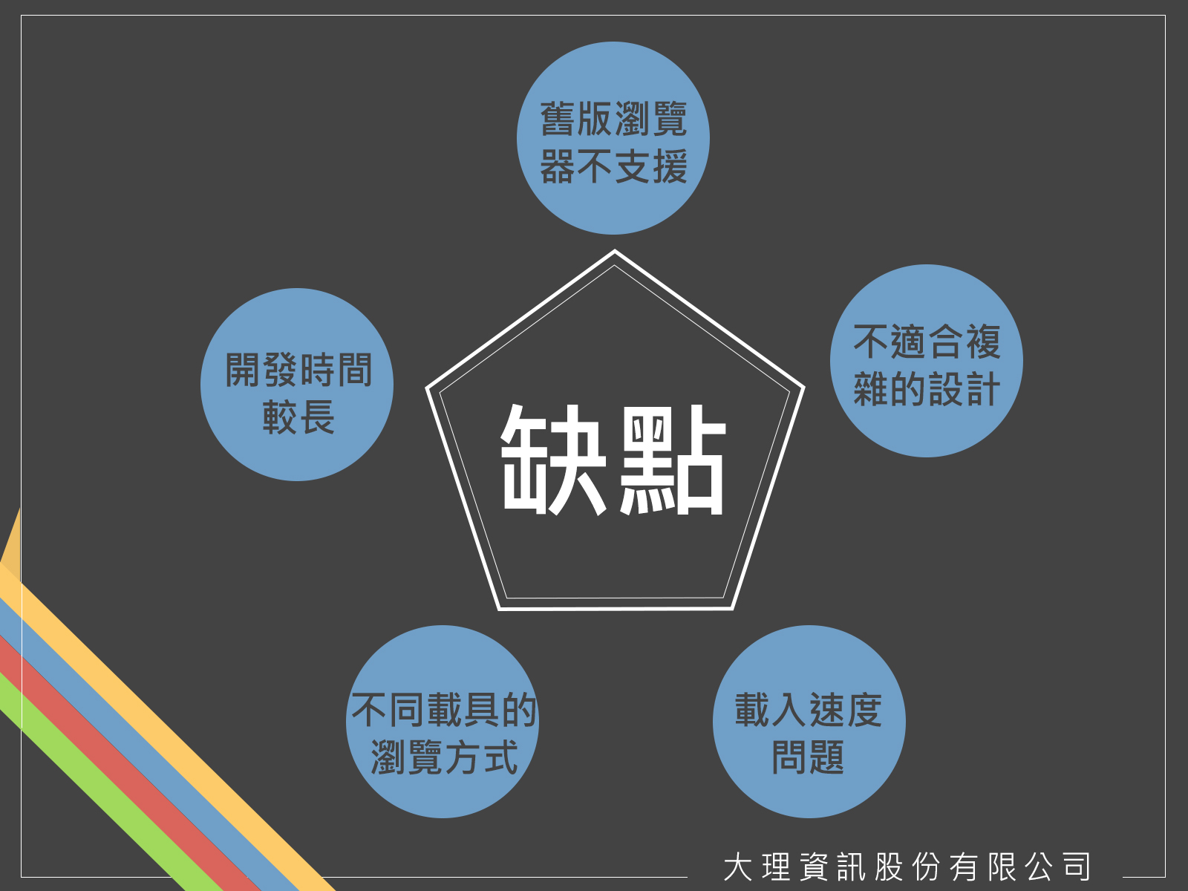
響應式網頁的缺點
舊版瀏覽器不支援
小尺寸螢幕不適合複雜的功能或介面
載入速度問題
不同載具間的瀏覽方式
開發時間較長

Slide 11


響應式網頁設計框架
響應式網頁是 HTML5 + CSS3 的一種設計，所以了解 HTML 與 CSS 運作方式是最重要的
CSS 版面配置不容易，因此有不少 CSS 框架可以用來配置版面，像是功能強大的 Bootstrap 或是輕巧靈活的 Pure
By Twitter
By Yahoo!

Slide 12
關於 width (寬度)
元素寬度是網頁設計中最優先考量的屬性
傳統網頁是用固定寬度，響應式網頁則是可變寬度
max-width 可以解決縮小螢幕時，畫面溢出的問題
min-width 可以防止表格過窄
百分比(%)是一個相對於目前容器元素的單位

Slide 13
關於單位
px 是像素單位(pixel)
em 是瀏覽器預設字體大小，預設 1em = 16px
% 是相對於目前容器(父元素)大小的單位
- 對於圖片可以縮放大小

Slide 14
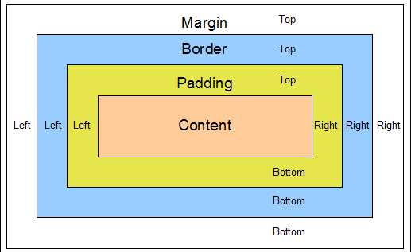
關於 Box Model（區塊模型）
必須為區塊層級(block-level)的元素才擁有完整的區塊模型，
例如: display: block 或是 display: inline-block
Margin(邊界)
Border(邊框)
Padding(邊距)
Content(內容)

Slide 15
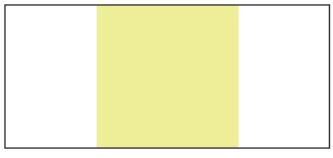
margin 水平置中
設定 div 左右間距（margin-left 與 margin-right）為 auto ，使其水平居中
<style type="text/css">
#container {
border: 2px solid #333;
}
.box {
background-color: #ee9;
width: 200px;
height: 200px;
margin: 0 auto;
}
</style>
<div id="container">
<div class="box">
</div>
</div>

Slide 16
margin 垂直合併
設定

Slide 17
關於 display 屬性
none
block
inline
Inline-block

Slide 18
關於 block (區塊元素)
Block元素會獨佔一行，其寬度自動填滿父元素的寬度
可以設置 width, height 屬性
可以設置 margin, padding 屬性
常見區塊元素 div, h1 - h6, p , form, ul, li , ol, dl, form, address, fieldset, hr, menu, table

Slide 19
關於 inline (行內元素)
Inline元素不會獨佔一行，相鄰的行內元素會排列在同一行理，直到一行排不下才會換行，其寬度隨元素的內容而變化
設置 width, height 無效
水平方向的 padding-left, padding-right, margin-left, margin-right 都有效果
垂直方向的 padding-top, padding-bottom 會產生邊距，但是沒有碰撞效果
垂直方向的 margin-top, margin-bottom 無效
常見行內元素 a, span, strong, em, br, img , input, label, select, button, textarea

Slide 20
關於 inline-block
Inline-block元素不會獨佔一行
可以設置 width, height 屬性
可以設置 margin, padding 屬性
效果類似 float 元素，可用於 div 區塊排版
在 HTML 原始碼中，如果行內元素之間有空白或換行，網頁上的元素之間就會產生間隔 (大約4px)

Slide 21
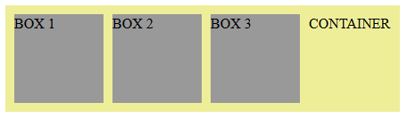
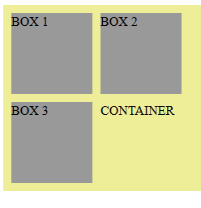
Display 範例
<style type="text/css">
.container{
background-color: #ee9;
padding: 10px 0 0 10px;
}
.box{
display: inline-block;
width: 100px;
height: 100px;
background-color: #999;
margin: 0 6px 10px 0;
}
</style>
<div class="container">
<div class="box">
BOX 1
</div>
<div class="box">
BOX 2
</div>
<div class="box">
BOX 3
</div>
CONTAINER
</div>

Slide 22
關於 box-sizing 屬性
box-sizing 用來設定區塊模型所要使用的模式。瀏覽器的預設模型皆為 content-box
現在主流的前端設計是採用 border-box，可以使得內距和邊框不會增加元素本身的寬度
//套用到所有元素的寫法
* {
-webkit-box-sizing: border-box;
-moz-box-sizing: border-box;
box-sizing: border-box;
}

Slide 23
練習一 使用 display 和 Box Model

Slide 24
關於 float (浮動元素)
使用 float 屬性定義元素為浮動，可以設定靠左或靠右
效果類似 inline-block 元素，可用於 div 區塊排版
優先權大於行內元素(inline or inline-block)
當浮動元素後面有區塊元素時，浮動會覆蓋區塊
文繞圖效果

Slide 25
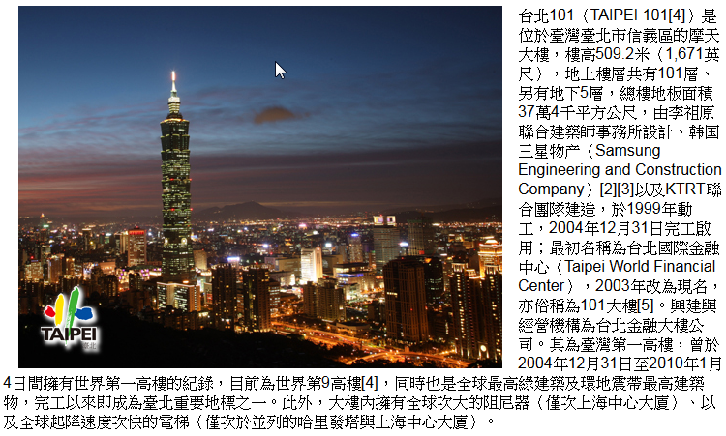
文繞圖效果範例
<meta charset="utf-8"/>
<style type="text/css">
img {
float: left;
margin: 0 1em;
}
</style>
<p>
<img src="http://www.gov.taipei/public/data/08101842371.jpg" alt="taipei101">
台北101（TAIPEI 101[4]）是位於臺灣臺北市信義區的摩天大樓，樓高509.2米（1,671英尺），地上樓層共有101層、另有地下5層，總樓地板面積37萬4千平方公尺，由李祖原聯合建築師事務所設計、韩国三星物产（Samsung Engineering and Construction Company）[2][3]以及KTRT聯合團隊建造，於1999年動工，2004年12月31日完工啟用；最初名稱為台北國際金融中心（Taipei World Financial Center），2003年改為現名，亦俗稱為101大樓[5]。興建與經營機構為台北金融大樓公司。其為臺灣第一高樓，曾於2004年12月31日至2010年1月4日間擁有世界第一高樓的紀錄，目前為世界第9高樓[4]，同時也是全球最高綠建築及環地震帶最高建築物，完工以來即成為臺北重要地標之一。此外，大樓內擁有全球次大的阻尼器（僅次上海中心大廈）、以及全球起降速度次快的電梯（僅次於並列的哈里發塔與上海中心大廈）。
</p>

Slide 26
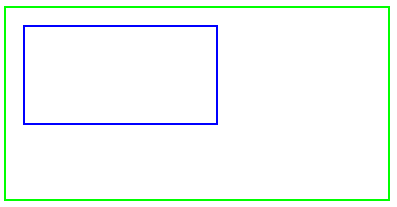
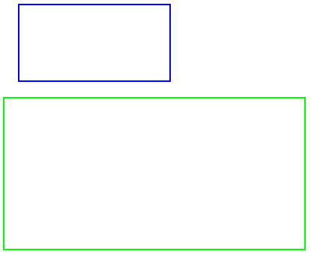
關於 clear 屬性
清除區塊元素上的浮動元素
用法：clear: left | right |both;
<meta charset="utf-8"/>
<style type="text/css">
.box {
float: left;
width: 200px;
height: 100px;
margin: 20px;
border: 2px solid #0000ff;
}
.after-box {
clear: left;
width: 400px;
height: 200px;
border: 2px solid #00ff00;
}
</style>
<div class="box"></div>
<div class="after-box"></div>
clear

Slide 27
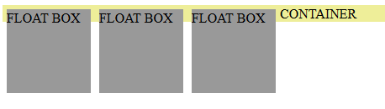
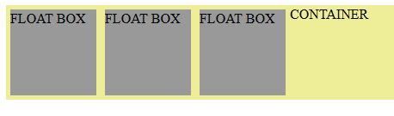
關於 clearfix 技巧
<style type="text/css">
.container{
background-color: #ee9;
}
.box{
width: 100px;
height: 100px;
float:left;
background-color: #999;
margin: 5px;
}
.clearfix:before, .clearfix:after {
content: "";
display: table;
}
.clearfix:after {
clear: both;
}
</style>
clearfix
<div class="container clearfix">
<div class="box">
FLOAT BOX
</div>
<div class="box">
FLOAT BOX
</div>
<div class="box">
FLOAT BOX
</div>
</div>

Slide 28
練習二 使用 float 和 clear

Slide 29
關於 document flow
document flow(文件流): 根據 HTML 文件的撰寫順序，元素由上至下，由左而右依序排列，並且依照 display 屬性作不同的排版。
有兩種屬性會使元素脫離 document flow :
- position (定位)
float (浮動)

Slide 30
關於 position (定位元素)
使用 position 屬性指定網頁元素的定位方式，有以下四種:
static (靜態) :
元素的預設值，static 元素不會被定位，其位置由排列方式決定(document flow)，因此 top、left、right、bottom 會被忽略。
relative (相對) :
相對於元素本身的靜態位置而定位，元素位置由 top、left、right、bottom 所決定。
fixed (固定) :
相對於瀏覽器畫面而定位，元素位置由 top、left、right、bottom 所決定。
absolute (絕對) :
相對於元素目前所在的容器而定位，元素位置由 top、left、right、bottom 所決定。

Slide 31
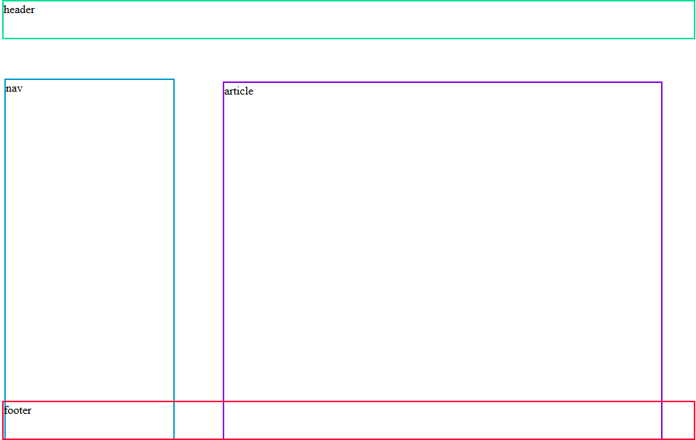
position 範例
<style type="text/css">
header {
position: absolute;
top: 0px;
left: 5px;
width: 99%;
height: 50px;
border: 2px solid #00de99;}
nav {
position: relative;
top: 100px;
left: 0px;
width: 230px;
height: 600px;
border: 2px solid #0099cc;}
article {
position: relative;
top: -500px;
left: 300px;
width:600px;
height: 600px;
border: 2px solid #8801ee;}
footer {
position: fixed;
bottom: 0;
left: 5px;
width: 99%;
height: 50px;
border: 2px solid #ff0033;}
</style>
<header>header</header>
<nav>nav</nav>
<article>article</article>
<footer>footer</footer>

Slide 32

position 通常會搭配 z-index 設定覆蓋的前後順序
<style type="text/css">
#p1{
width:150px;
height:150px;
background-color:#00dc03;}
#p2{
position:absolute;
top:20px;
left:20px;
width:150px;
height:150px;
background-color:#fdff55;
z-index:1;}
#p3{
position:absolute;
top:30px;
left:30px;
width:150px;
height:150px;
background-color:#ff1c19;
z-index:2;}
</style>
<div id="p1"></div>
<div id="p2"></div>
<div id="p3"></div>

Slide 33
練習三 使用 position 和 z-index

Slide 34
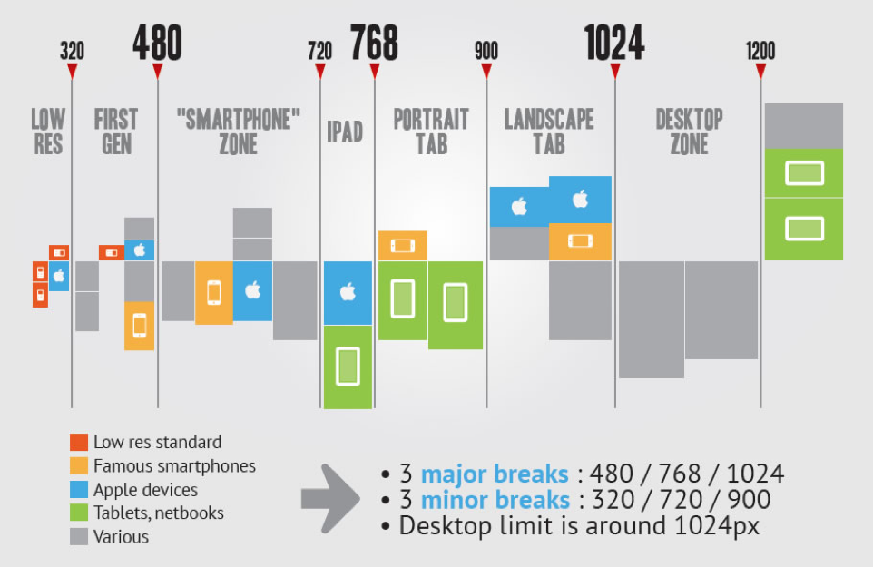
關於 media queries (媒體查詢)
media queries 是響應式設計的核心技術
針對不同寬度的裝置，設計不同的樣式(css)
在不同的樣式之間存在一個分隔點，稱為「斷點」

Slide 35
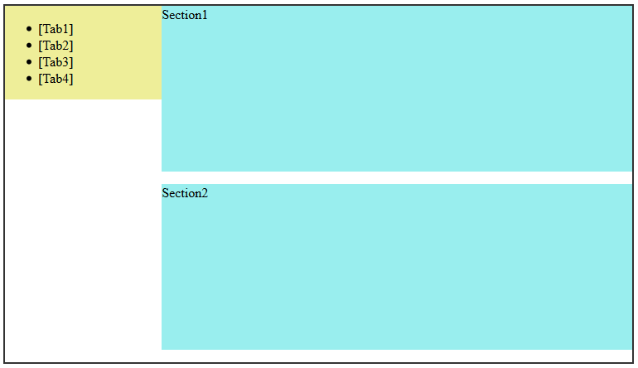
media queries 範例
<style type="text/css">
#container {
border: 2px solid #333;
}
nav {
background-color: #ee9;
min-height: 100px;
padding-top: 1px;
}
section {
background-color: #9ee;
margin-bottom: 15px;
height: 200px;
}
@media screen and (min-width:768px) {
nav {
float: left;
width: 25%;
}
section {
margin-left: 25%;
}
}
@media screen and (max-width:768px) {
nav li {
display: inline;
}
}</style>
<div id="container">
<nav>
<ul>
<li>[Tab1]</li>
<li>[Tab2]</li>
<li>[Tab3]</li>
<li>[Tab4]</li>
</ul>
</nav>
<section>Section1</section>
<section>Section2</section>
</div>

Slide 36
關於 meta viewport
viewport(視區): 網頁可視區域，即瀏覽器的寬高，只在行動裝置的瀏覽器上作用(mobile only)。
放在網頁的head，是用來告訴瀏覽器目前裝置的寬度大小，並且自動調整為最佳的縮放比例。
如果網站中少了此段語法，即使響應式設計做的再好，用行動裝置瀏覽時，仍會以高解析度呈現網頁。

Slide 37
meta viewport 用法
必須放在<head></head>之間
語法
<meta name=“viewport” content=“width=device-width, initial-scale=1.0, minimum-scale=0.8, maximum-scale=2.0, user-scalable=no”>
說明
width: 使用device-width(裝置寬度)作為可視區域的寬度
Initial-scale: 初始比例，1表示100%，範圍從0.1~1
Minimum-scale: 最小可縮放到0.8比例
Maximum-scale: 最大可縮放到2.0比例
User-scalable: 是否允許使用者進行縮放，no不允許；yes允許

Slide 38
練習四 使用 media queries

Slide 39
END

